Slide 1




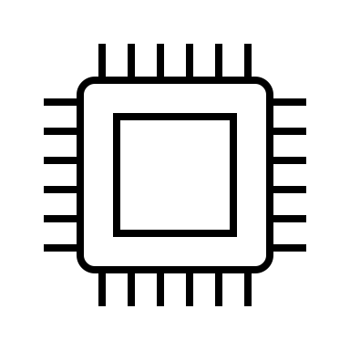
Riego Inteligente
Riego con precisión GPS
Gestión desde la palma de la mano
Asistido por Inteligencia Artificial

Slide 2

Riego Inteligente
Riego con precisión GPS
Gestión desde la palma de la mano
Asistido por Inteligencia Artificial

Slide 3





Serie Pv66
Estación de movimiento continuo
Monitoreo y control con precisión GPS
Uniformidad del riego basado en IA
Gaia
inside

Slide 4

Serie AG7
Riego estacionario multisectorial
Monitoreo y control en tiempo real
Planificación del riego basado en IA
Gaia
inside

Slide 5

Serie Pv66 treme
Estación de movimiento continuo
Monitoreo y control con precisión GPS
Uniformidad del riego basado en IA
Gaia
inside

Slide 6
Serie AG7 treme
Riego estacionario multisectorial
Monitoreo y control en tiempo real
Planificación del riego basado en IA
Gaia
inside

Slide 7







Movimiento continuo Serie Pv66 treme
Gaia
inside

Slide 8

Riegos estacionarios Serie AG7 treme
Gaia
inside

Slide 9
Movimiento continuo Serie Pv66 treme
Gaia
inside

Slide 10
Riegos estacionarios Serie AG7 treme
Gaia
inside

Slide 11







Gaia
Gaia
inside
Gaia
inside
inside

Slide 12




